Slide 1
Лэпбук по экологии
Фирсова Любовь Давидовна
Воспитатель МДОАУ «Детский сад № 39 «Родничок» с. Крыловка г. Орска

Slide 2
Цель:
Развитие познавательно-исследовательской деятельности;
Ознакомление с миром природы и её охраной;
Задачи:
Формирование первичных представлений об объектах окружающего мира, о свойствах и отношениях объектах окружающего мира (форме, цвете, размере, материале, звучании, ритме, темпе, причинах и следствии и др.);
Ознакомлении с природой и природными явлениями, формирование элементарных экологических представлений;
Воспитание любви к природе, желание беречь ее.

Slide 3

Первая игра «Сортировка мусора»
Цель:
знакомить детей с понятием "вторичная переработка", "сортировка мусора",
дать представление о способах решения некоторых экологических проблем,
способствовать формированию экологической культуры,
развивать умение классифицировать
воспитывать любовь и бережное отношение к природе, ответственность, аккуратность, принципиальность.

Slide 4

Ход игры:
Ребенку предлагается экологическая ситуация: «Люди приехали на пикник и оставили после себя мусор. Помоги разобрать его по контейнерам «Бумага», «Пластик», «Стекло», «Металл» и « Мусор», «Опасные отходы». Вот видите, как много мусора. Кучи мусора образуются очень быстро. Представьте, что получается в нашем городе каждый день … А сколько будет за целый год? Даже подумать страшно! Целые горы старых ненужных вещей. Что же с ними делать? Какую вещь в какой контейнер выбросить? И что потом с ней станет, когда ее заберут на переработку?
Так же сюда идут карточки сроки разложения мусора.

Slide 5
Вторая игра « Правила поведения в природе».
Дидактическая задача:
Формировать:
Бережное отношение и любовь к природе, ко всему живому;
Ценностные ориентации, определяющие бережное отношение к природному миру.
Развивать:
Представления о том, какие действия вредят природе;
Интерес и любовь ко всему живому;
Правила общественного поведения;
Умение работать в коллективе;
Эмоциональную сферу личности ребенка;
Мелкую моторику рук;
Память, мышление, внимание, воображение.
Закрепить:
Знания детей о Правилах поведения в Природе;

Slide 6
ХОД ИГРЫ:
I вариант:
Воспитатель раздает детям карточки, на которых изображены разные экологические ситуации плохого или хорошего обращения с природой.
Воспитатель предлагает детям с его помощью выбрать тот знак (правило поведение в природе, который соответствует определенной ситуации. Обосновать свой выбор.
Знак дети с помощью шнурочка прикрепляют к той картинке. которой он соответствует.
За правильное выполненное задание участник дидактической игры «Правила поведения в Природе!» получает фишку.
Игра проводится несколько раз.
Выигрывает тот, у кого наибольшее количество фишек
II вариант:
Второй вариант игры проводится детьми самостоятельно.
После приобретения навыка игры дети могут играть без помощи взрослого.
Фишки в данном варианте не используются.

Slide 7
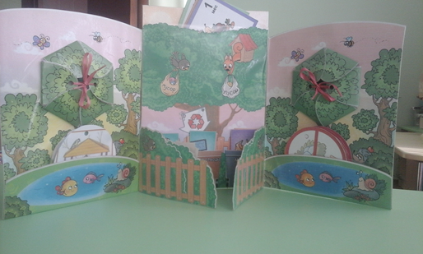
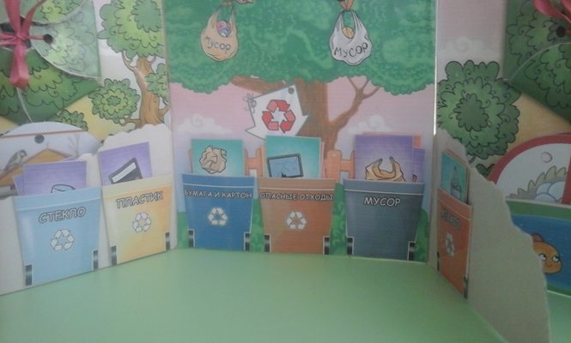
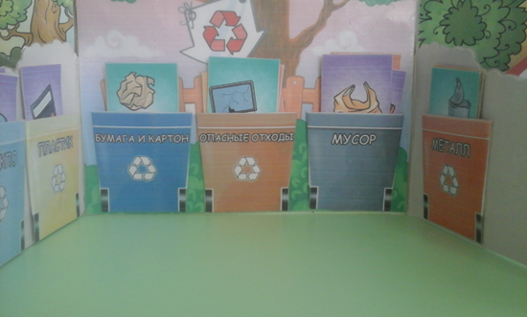

Slide 8
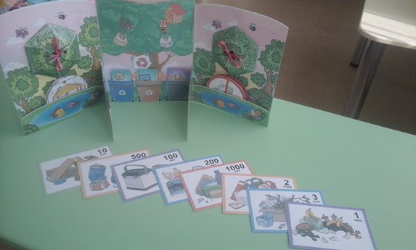
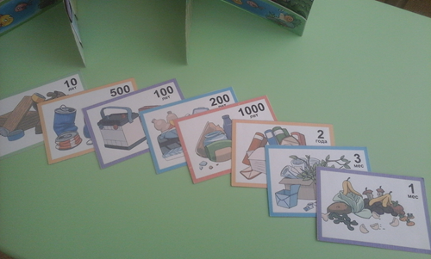
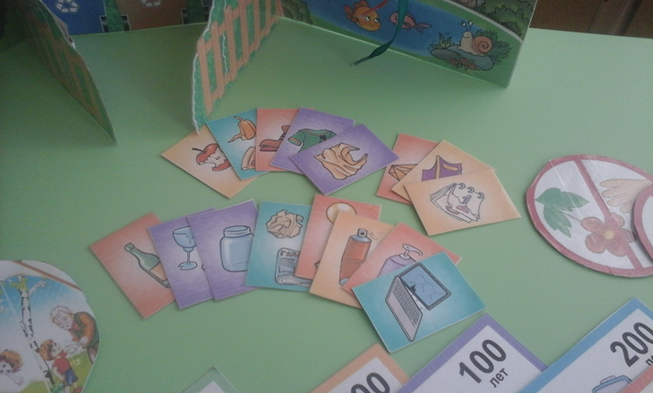

Slide 9
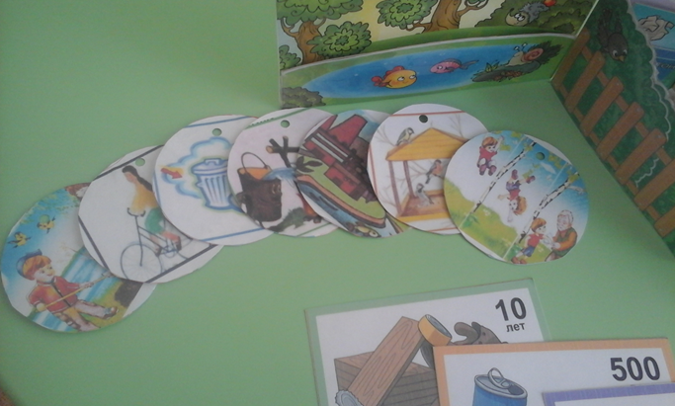
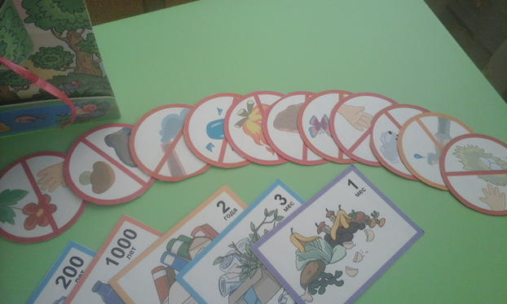
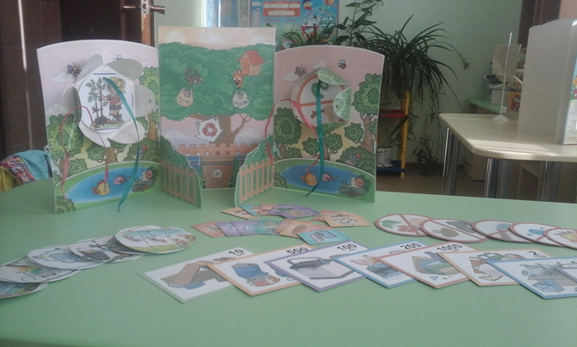

Slide 10
